Slide 1
파이썬 1강 과제

Slide 2
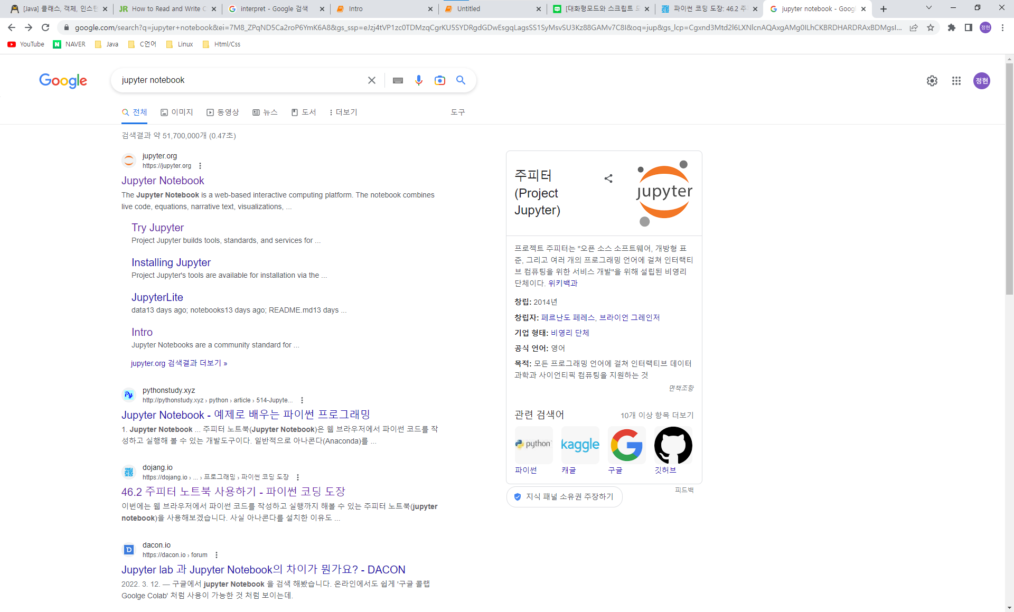
파이썬 다운로드, 설치 & 실행
구글에 Jupyter Notebook 검색

Slide 3
파이썬 다운로드, 설치 & 실행
클릭

Slide 4
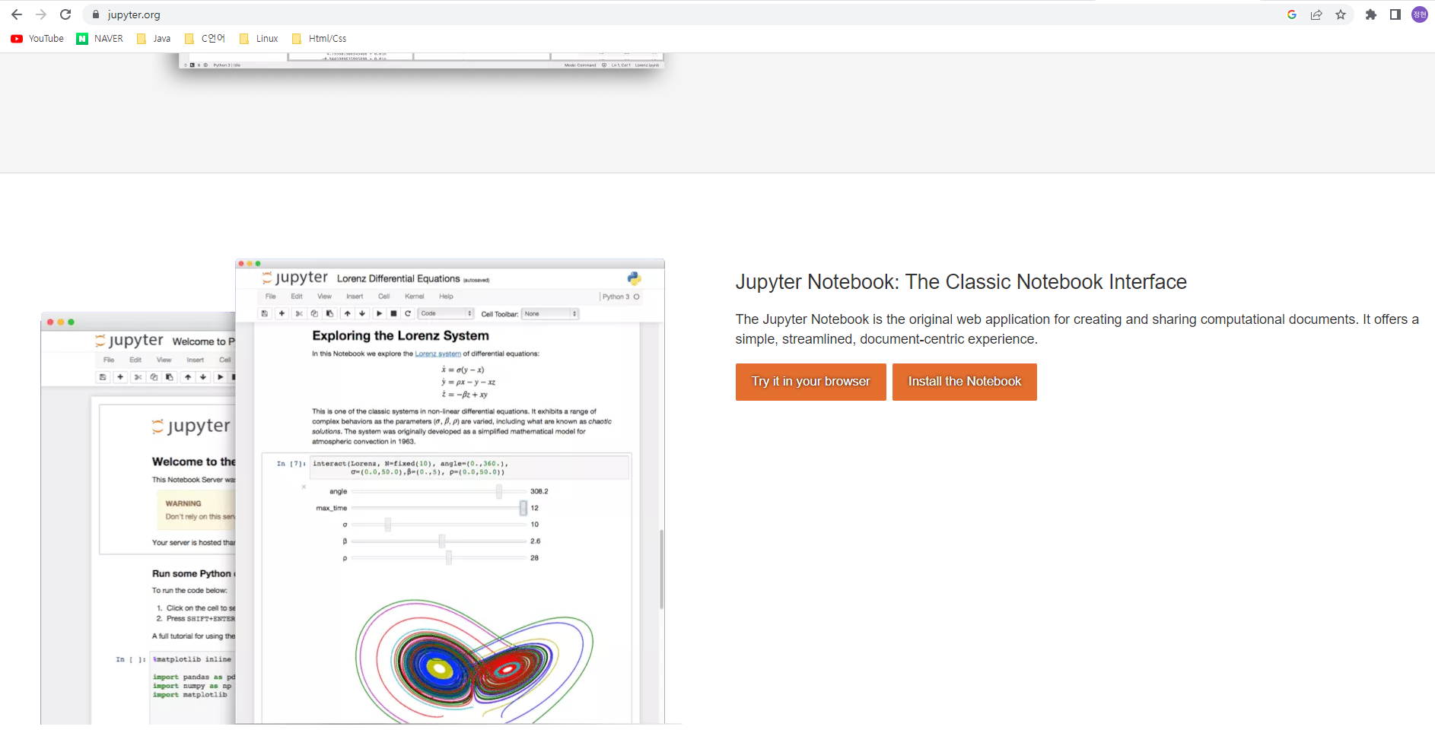
파이썬 다운로드, 설치 & 실행
클릭

Slide 5
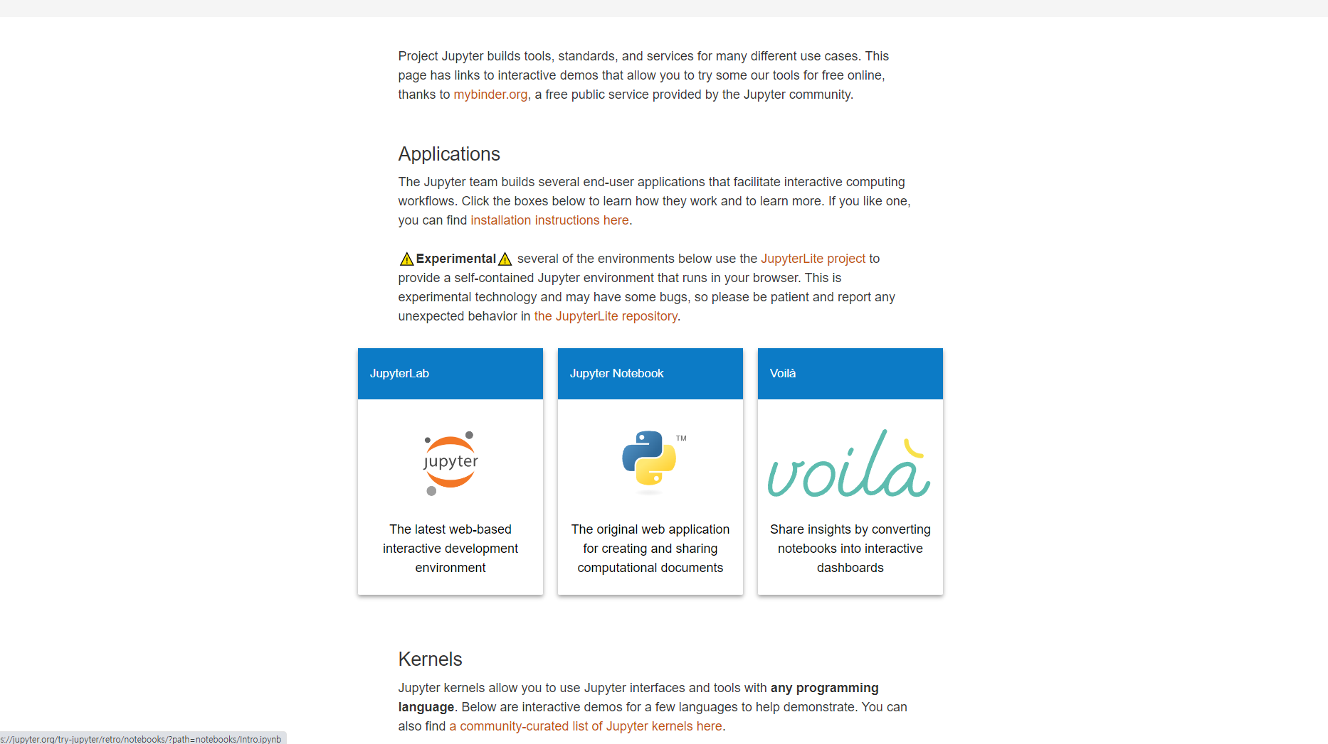
파이썬 다운로드, 설치 & 실행
클릭

Slide 6
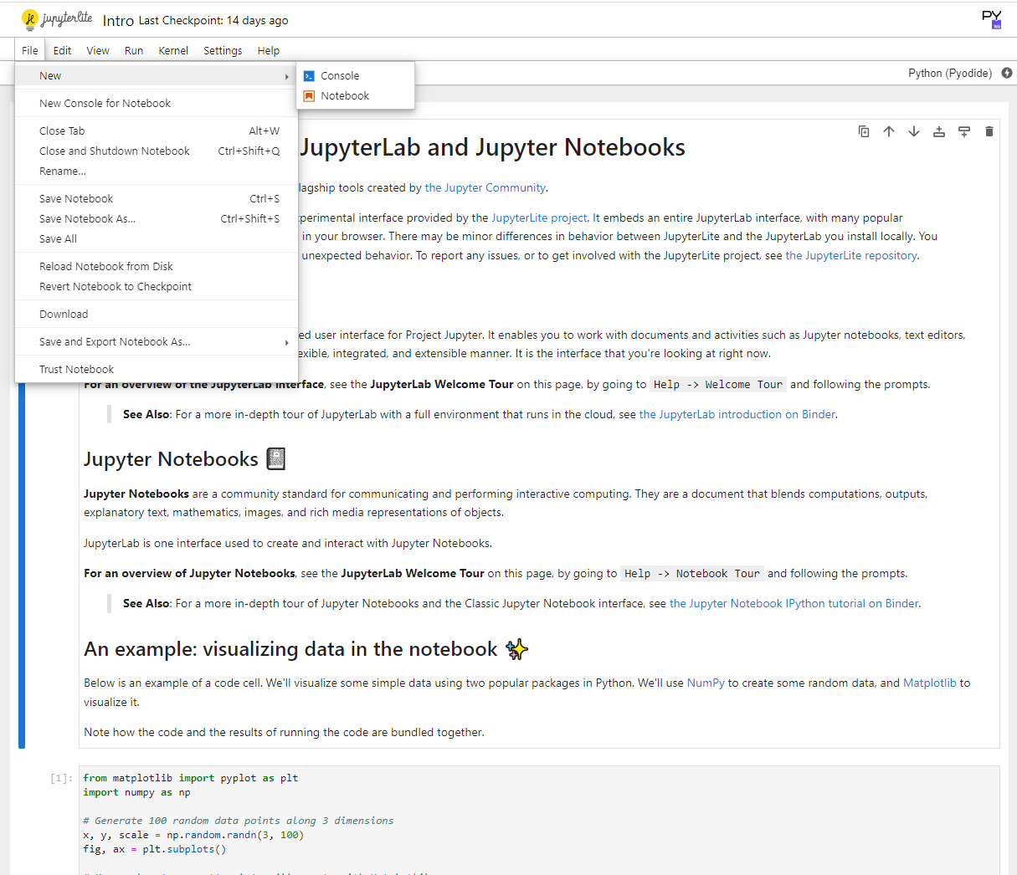
파이썬 다운로드, 설치 & 실행
1
3
2
순서대로 클릭

Slide 7
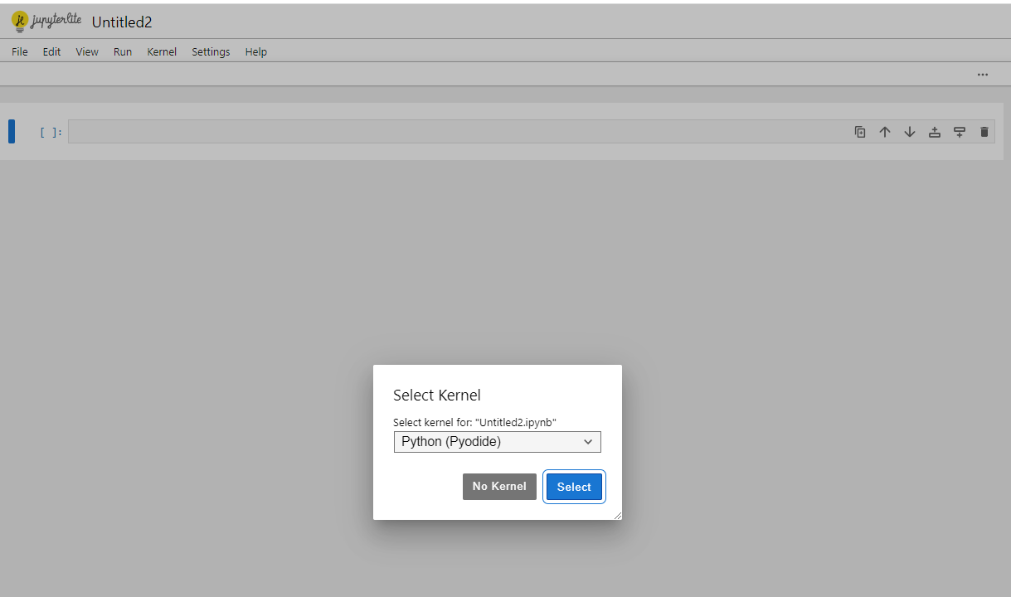
파이썬 다운로드, 설치 & 실행
클릭

Slide 8
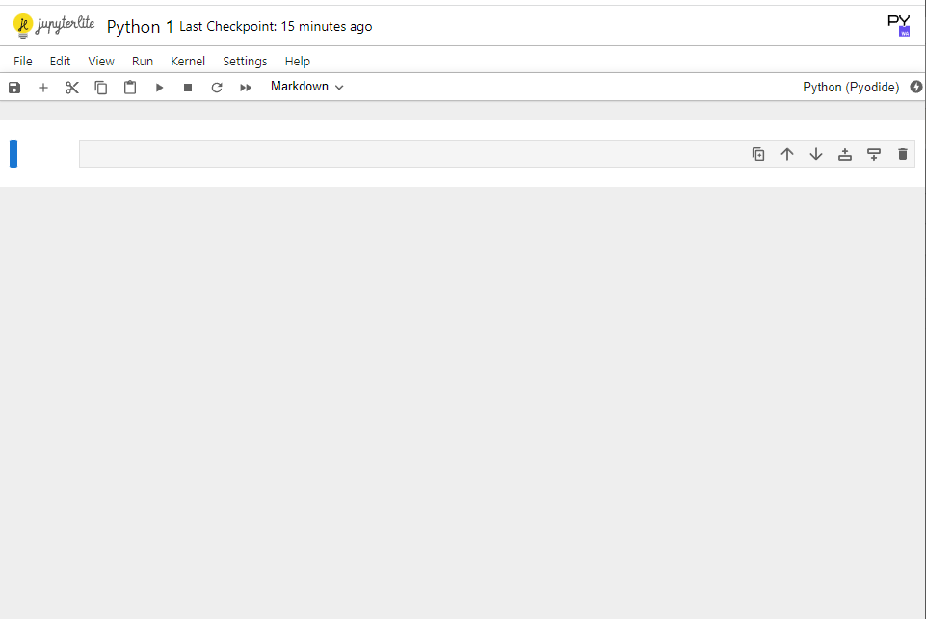
파이썬 다운로드, 설치 & 실행
화면 등장

Slide 9
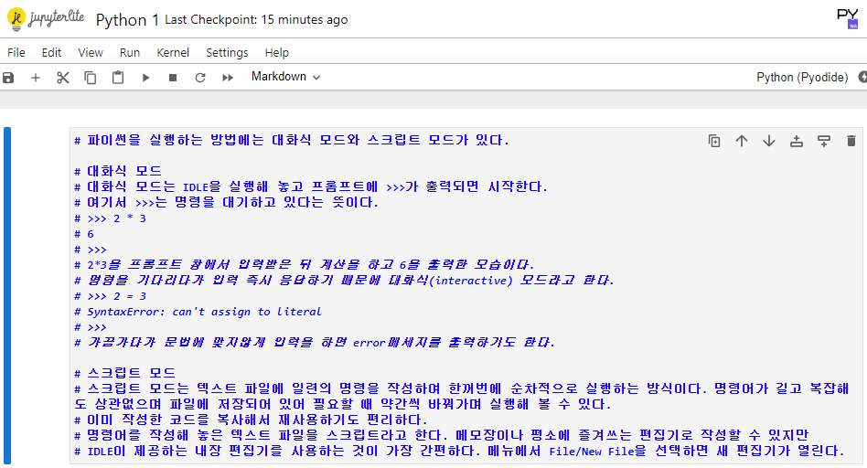
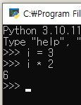
대화식 모드 및 스크립트 모드

Slide 10
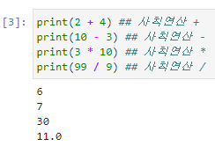
계산기 수준의 연습

Slide 11
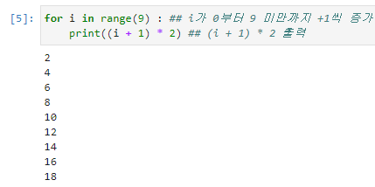
처음 프로그램 작성(구구단 2단)

Slide 12
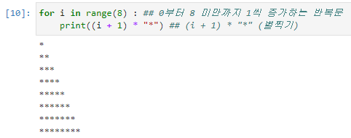
한번 더 프로그램 작성(별 찍기)

Slide 13
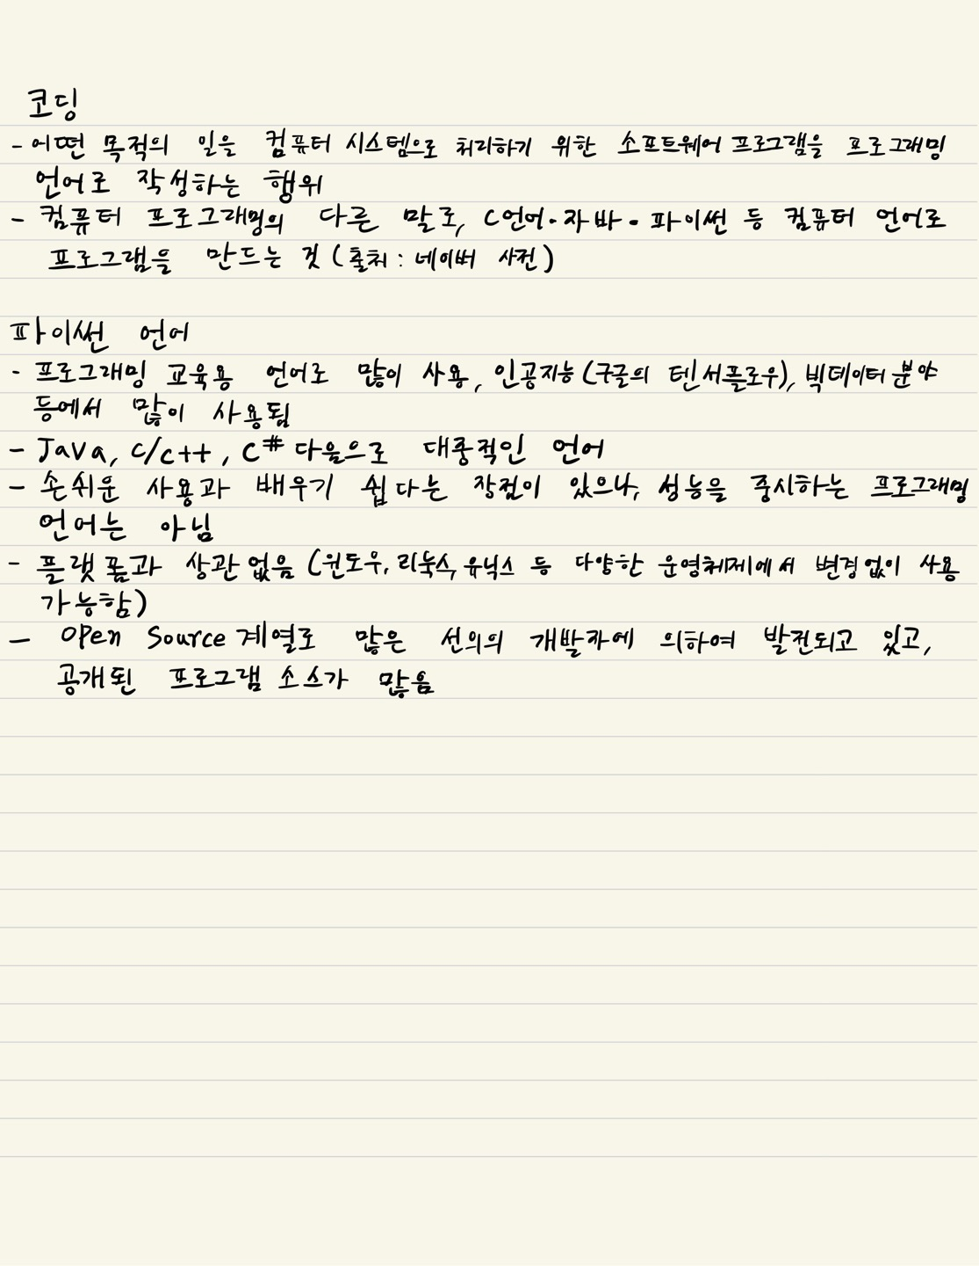
정리하기

